Slide 1

Service, Repository, Entity
Darko Petrov
Ivan Sandev

Slide 2
Agenda
ENTITIES
REPOSITORY
LAYER
SERVICE
LAYER

Slide 3
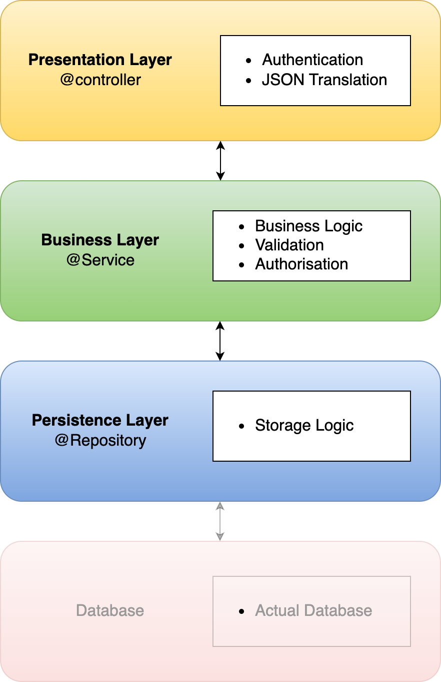

Slide 4
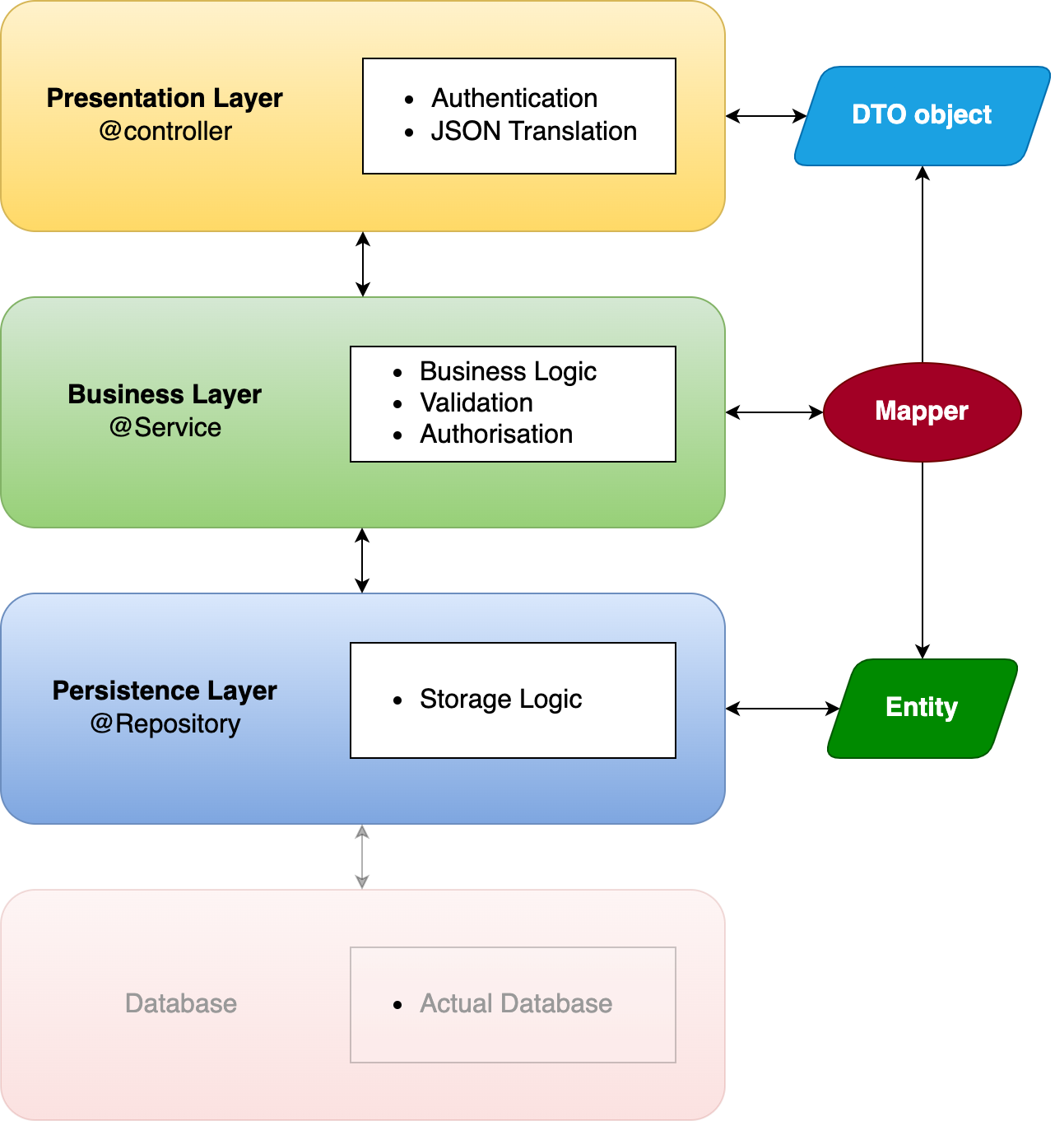

Slide 5
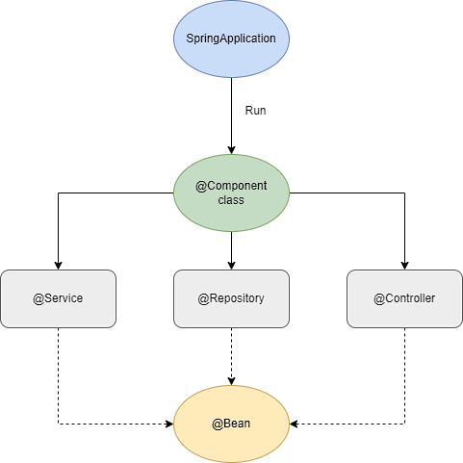
Service and repository layers in Spring
The @Service and @Repository annotations are special cases of the @Component annotation. They are technically the same, but we use them for differentiating and cleaner code.

Slide 6
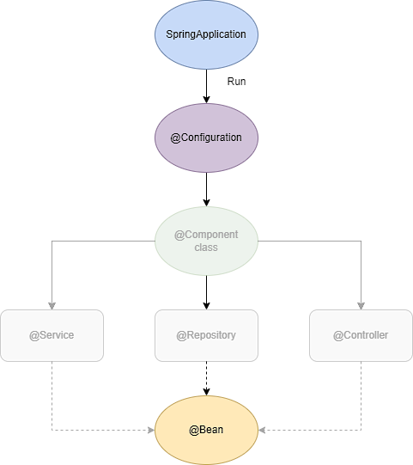
Service and repository layers in Spring
The @Service and @Repository annotations are special cases of the @Component annotation. They are technically the same, but we use them for differentiating and cleaner code.
Beans can be created for any class, even if it’s not a @Component, by using a @Configuration class and defining a @Bean method which returns a new object of a certain type.

Slide 7
Service layer
The Service layer holds the business logic. One class is defined as a service by using the @Service annotation.
The @Service annotation is added to class implementations, not interfaces. The Spring IoC upon runtime decides which implementation of a certain interface to use. Spring then decides which implementation to use:
Single implementation situations
@Qualifier
@ConditionalOnProperty

Slide 8


Service layer
The Service layer holds the business logic. One class is defined as a service by using the @Service annotation.
The @Service annotation is added to class implementations, not interfaces. The Spring IoC upon runtime decides which implementation of a certain interface to use. Spring then decides which implementation to use:
Single implementation situations
@Qualifier
@ConditionalOnProperty

Slide 9
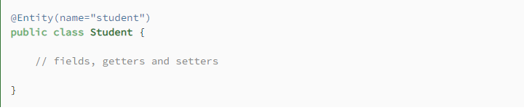
Entity
Entity class can be understood as a simple Java object (POJO), that is meant to store data, which is then going to be stored in a database.
Every variable in an entity class specifies one column in a database.

Slide 10
Entity - Annotations
@Entity
@Column
Defining DB column properties
@Id and @GeneratedValue

Slide 11
@Id, @GeneratedValue and @Column
Всеки JPA обект трябва да има първичен ключ, който го идентифицира уникално. Анотацията @Id дефинира първичния ключ. Можем да генерираме идентификаторите по различни начини, които са посочени от анотацията @GeneratedValue.Можем да избираме от четири стратегии за генериране на идентификатор с елемента стратегия. Стойността може да бъде AUTO, TABLE, SEQUENCE или IDENTITY
@Column annotation се използва за добавяне на името на колоната в таблицата на конкретна база данни MySQL.

Slide 12
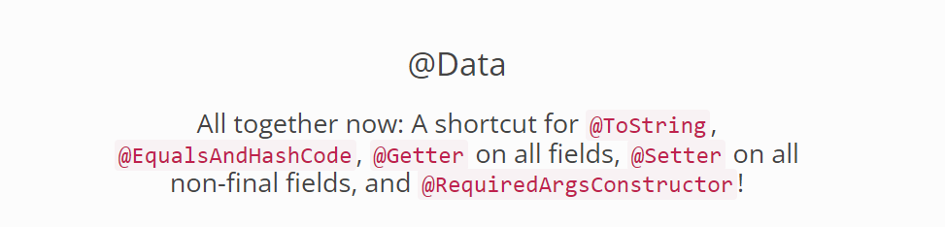
@Data
@Data generates all the boilerplate that is normally associated with simple POJOs (Plain Old Java Objects).

Slide 13
Repository
@Repository е Spring анотация, която показва, че класът е хранилище. Repository е механизъм за капсулиране на поведение за съхранение, извличане и търсене, който емулира колекция от обекти. Това е специализация на анотацията @Component, позволяваща автоматично откриване на класове за внедряване чрез сканиране на пътя на класа.

Slide 14
БЛАГОДАРИМ ЗА ВНИМАНИЕТО !

